Slide 1
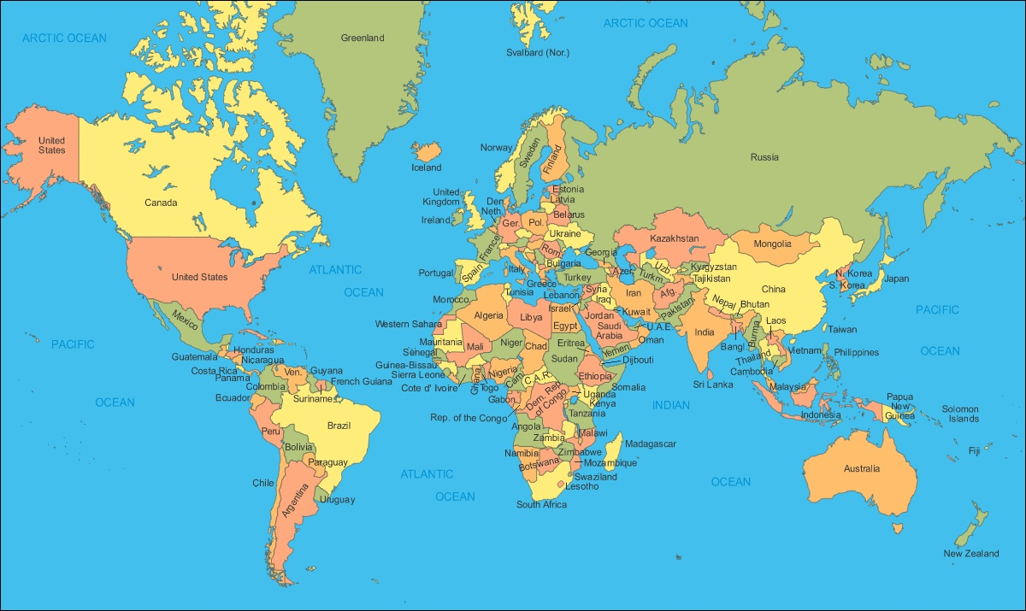
A1
C1
Eiffelov toranj | London | Koloseum | Najveća država
Pariz | Big Ben | Kosi toranj u Pisi | Moskva
vino | Škotska | Venecia | Dio u Europi
Lion | Wales | Španjolske stube | Dio uAziji
Francuska | Ujedinjeno kraljevstvo | Italija | Rusija
DRŽAVE
B1
D1
A2
B2
C2
D2
A3
B3
C3
D3
A4
B4
C4
D4
A5
B5
C5
D5
RJEŠENJE

